Slide 1
ЗАРУБІЖНІ ПІДХОДИ ДО ВИЗНАЧЕННЯ ВАРТОСТІ БУДІВНИЦТВА
Лариса Терещенко

Slide 2
Чи є відмінності між українськими підходами до ціноутворення в будівництві та тими, що використовуються у міжнародній практиці?

Slide 3
БІЛОРУСЬ
Ведеться робота по розробці технологічних карт на нові технології в будівництві
Розробляються нові ресурсні елементні кошторисні норми, в т.ч. індивідуальні. На відміну від України поняття СОУ немає
Ведеться база об’єктів-аналогів
Ведеться аналіз вартості матеріальних ресурсів
Розробляються укрупнені кошторисні норми
Окремі дослідження свідчать, що серед проектів, реалізувати які не вдалося, 17% займають об’єкти де в недостатній мірі проводилося управління ризиками.

Slide 4
ПРИБАЛТИКА
- Ресурсні елементні кошторисні норми, що розробляються організаціями-виробниками кошторисних програмних комплексів.
До такої організації висуваються певні критерії
Організацій кілька, але в базу, що використовується при проведенні тендерів ввійшла тільки одна провідна компанія
Ресурсні норми не публікуються – на їх основі розраховуються розцінки.
Розцінки розраховуються на основі моніторингу трьох складових ( цін на матеріали, МіМ, зарплати по професіям)
При проведенні тендеру підрядник, який дав пропозицію, яка більш ніж на 15% менша від ціни, розрахованої за усередненими розцінками, повинен дати додаткове обгрунтування такої економії

Slide 5
КАЗАХСТАН
Нормативна база – Правила визначення вартості будівництва
Технологічні карти є обов’язковим нормативно-технічним документом
Кошторисні ціни - публікуються
Кошторисні норми – не публікуються
Укрупнені кошторисні норми на будівлі та споруди та на конструктиви та види робіт.
Нормативні документи по ціноутворенню в будівництві (2017 р.):
Нормативний документ по визначенню кошторисної вартості будівництва;
Нормативний документ по визначенню величини накладних витрат та кошторисного прибутку
Нормативний документ по визначенню затрат щодо ПОСу
Нормативний документ по визначенню витрат на інжинірингові послуги

Slide 6
КАЗАХСТАН
Планування вартості будівництва на різних стадіях:
Планування бюджету – УПСС будинків та споруд
Проектування – УПСС конструктивів та видів робіт
Будівництво – елементні кошторисні норми
В складі кошторисної документації окрім зведеного кошторисного розрахунку формується кошторисний розрахунок вартості будівництва (витрати підрядника)
2015 рік – перехід від базисно-індексного методу до ресурсного.
Порівняння розрахункової вартості будівництва ресурсним та базисно-індексним методом (2015 – 2019 р.р.):
Вид робіт | Відсоток зростання ресурсний метод | Відсоток зростання базисно-індексний метод
1 маш-год екскаватора | 120% | 27%
Кошторисна заробітна плата | 82% | 36,3%
Кладка стін цегляних зовнішніх | 110% | 19%
Розробка грунту екскаватором | 112% | 19%

Slide 7
КАЗАХСТАН
Перегляд існуючих норм на ліфтові та електромонтажні роботи:
Монтаж ліфтів – норма зменшена на 31,4%;
Прокладання кабелю в житлових будинках – норма зменшена на 44,4%.
Надалі ведеться робота по:
Розробці Технологічних карт (до 2022 р. планується розробити 46 ТК);
Розробці техніко-нормативних карт (до 2022 р. планується розробити 115 ТНК);
Адаптація кошторисних норм зарубіжних країн (до 2022 р. планується розробити 225 зарубіжних норм);
Перспективи розвитку:
Розробка методології ціноутворення з урахуванням затрат на весь життєвий цикл об’єктів будівництва;
Розробка нових класифікаторів з орієнтуванням на BIM;
Перегляд (оптимізація) діючих норм на будівельно-монтажні роботи;
Розробка кошторисних норм на експлуатацію та поточний ремонт.

Slide 8

КАЗАХСТАН
Розробка кошторисних норм на експлуатацію та поточний ремонт
Детально разработанный проект
Эскизный проект
Планирование
Анализ
Схема життєвого циклу об’єкта будівництва
Документация
Информационное моделирование здания
Производство
4D/5D-моделирование процесса строительства
Эксплуатация и техническое обслуживание
Строительная логистика
Снос

Slide 9
ТУРЕЧЧИНА
Питаннями ціноутворення займається Дирекція Технічної ради при Міністерстві навколишнього середовища та урбаністики. Чисельність персоналу 65 чоловік.
Функції:
Розгляд та вирішення спорів між Замовником та підрядником при виконанні контрактів на виконання будівельних робіт за бюджетні кошти, надання консультацій.
Кінцеве визначення цін, що мають обов’язкову юридичну силу для Замовника та підрядника в спорах, пов’язаних з ціноутворенням.
Підготовка та публікація будівельних норм, щорічних ринкових цін, цін за одиницю, аналузу та описання, пов’язаних з цінами за одиницю.

Slide 10


ТУРЕЧЧИНА
Для будівельних робіт, придбаних відповідно до чинного в Туреччині закону про закупівлі, дирекція Технічної ради відстежує нові технології, визначаючи вартість в рамках підготовки перед тендерами, а державні органи та приватний сектор використовують зазначені ціни за одиницю, опису та аналіз.
У 2003 році було 10 710 ринкових цін і цін за одиницю будівельних, механо- і електромонтажних робіт. У 2019 ця цифра зросла до 16 456.
З переліків цін за одиницю було видалено близько 15 000 ринкових цін і цін за одиницю, які застаріли за цей період.
В 2019 р. Вперше збірники опубліковано на 3-х мовах – турецька, англійська та російська.

Slide 11
РЕСПУБЛІКА ВІРМЕНІЯ
- З несуттєвими доповненнями і скороченнями переведена на вірменську мову і частково автоматизується стара нормативна база;
Проводиться постійний моніторинг цін на матеріали, конструкції, вироби. Ціни спираються на дані поодиноких виробників (фірм) або торгових організацій.
Спроби розробки укрупнених цін на види робіт і об’єкти будівництва не можна назвати вдалими, оскільки розроблені на основі малої вибірки, яка не відображає усереднених умов
При оптимізації підходів до ціноутворення прагнуть спростити розрядність робітників-будівельників, наприклад:
- Сантехнік-майстер
- Сантехнік
- Помічник сантехніка

Slide 12
ГЕРМАНІЯ
Використовуються варіант порівняльного підходу при формуванні вартості будівництва, а саме аналіз реальних результатів реалізованих підрядних торгів по об’єктам будівництва чи по окремих видах робіт, схожих з запланованим будівництвом, тобто проводиться аналіз первинного ринку підрядних робіт.
Нормативні документи по ціноутворенню в будівництві:
DIN 226 – витрати, пов’язані з проектуванням та спорудженням будівель;
DIN 227 – площі основні та кубатура будівельних споруд;
HOAI – визначає оплату проектувальника та архітектора;
VOB – визначає порядок передачі замовлення та оформлення договорів на будівельні роботи
Baukosten – статистичні вартісні показники реалізованих інвестиційних проектів

Slide 13
ГЕРМАНІЯ
HOAI (Honorarordnung für Architekten- und Ingenieurleistungen )
Являється обов’язковим ціновим правом для планування послуг в будівельній галузі. Мета – забезпечити архітекторам та інженерам розумну оплату, а будівельникам – якість планування будівництва, проведення торгів, моніторинг об’єкту.
Конкурс має проходити не на рівні цін, а тільки в якості роботи.
Перевищення мінімальних чи максимальних ставок HOAI допустимо по закону тільки у виключних випадках. Якщо при оформленні замовлення в письмовій формі не було погоджено інше, то застосовуються відповідні мінімальні ставки.
В даний час проводяться судові процеси щодо того, наскільки HOAI відповідає вільній конкуренції в Європі.

Slide 14
Закупки в США, Германії
При заключенні будівельних контрактів під час торгів в пропозиціях підрядників враховуються скромні розміри рентабельності – 2,5 – 6%.
Після виграшу торгів та підписання договору в будівельних фірмах розгортається інтенсивна робота по виявленню можливостей зменшення витрат та підвищення рентабельності до необхідних 9,5 – 12% без погіршення якості та термінів будівництва.
Для цього створюється група спеціалістів - кошторисники, організатори виробництва, економісти, технологи.
Обладнання
При розробці проектних кошторисів в частині технологічного обладнання використовуються довідники фірм-виробників, наприклад щорічний довідник фірми “Маршал & Свифт” в США.

Slide 15
ІТАЛІЯ
Існують збірники ресурсних елементних кошторисних норм
Ціни на ресурси не встановлюються централізовано. Залежать від географії – кожен регіон, муніципалітет робить окремий аналіз та публікує прайс- лист
Вартість формується, виходячи з норми витрат ресурсів та їх вартості.
Додатково береться відсоток на накладні витрати та прибуток
При подачі тендерної пропозиції значно нижче очікуваної суми додатково надаються обгрунтування

Slide 16
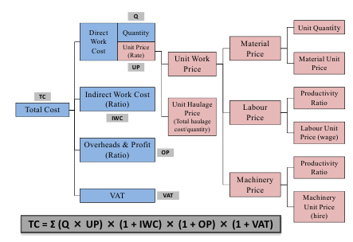
АСОЦІАЦІЯ ІНЖЕНЕРІВ ВЕЛИКОБРИТАНІЇ
1) Формування вартості будівельних робіт

Slide 17
Приклад
Форма розшифровки одиничної розцінки
Назва роботи, одиниця виміру | Складові розцінки | Вартість, грн. | % від загальної вартості
Штукатурні роботи, м² | 1. Заробітна плата | 40 | 16%
 | 2. Матеріали та обладнання | 130 | 52%
 | а. Вартість матеріалів та обладнання (ціна поставки) | 120
 | б. Транспортні витрати | 15
 | 3. Машини та механізми Підрядника | 42,5 | 17%
 | а. Експлуатація машин та механізмів (за типами) | 40,0
 | б. Паливо та мастили | 2,5
 | 4. Загальновиробничі витрати | 12,5 | 5%
 | а. у % від загальної суми | 5%
 | б. у % від п.1+п.2+п.3 | 5,9%
 | 5. Адміністративні витрати та прибуток | 25 | 10%
 | а. у % від загальної суми | 10%
 | б. у % від п.1+п.2+п.3+п.4 | 11,1%
 | Разом | 250 | 100%

Slide 18
Приклад
Звіт про завершення робіт
№ п/п | Назва роботи | Одиниця виміру | Кіль-кість | Вартість одиниці, грн. | Загальний обсяг роботи за контрактом, грн. | Виконаний обсяг робіт зростаючим підсумком з урахуванням цього сертифікату, грн. | У % | Виконаний обсяг зростаючим підсумком з урахуванням попереднього сертифікату, грн. | Cума за цим Сертифі-катом, грн.
 | Штукатурні роботи | м² | 100 | 250 | 100 000 | 75 000 | 75% | 50 000 | 25000

Slide 19

2) Врахування інфляції
“Pn” - коэффициент корректировки, применяемый к оценочной стоимости работ, выполненных в течение месяца “n”;
“а” - фиксированный коэффициент, указанный в Приложении к Оферте, который представляет собой часть платежей по Контракту, не подлежащую корректировке;
”b”, ”c” и “d” и т.д. - коэффициенты, представляющие собой оценочную долю каждого элемента стоимости (рабочая сила, материалы и т.д.) Объектов и указанные в Приложении к Оферте;
“Ln”, “Mn”, “En” и т.д. - действующие индексы стоимости или стандартные цены для месяца “n”, определяемые в соответствующей валюте платежа по каждому элементу стоимости на дату за 49 дней до последнего дня периода, к которому относится данный Промежуточный платежный сертификат; и
“Lo”, “Mo” и “Eo” и т.д. - индексы базовой стоимости или стандартные цены по вышеуказанным элементам стоимости, выраженные в соответствующей валюте платежа, по состоянию на Базовую дату.
Применяются индексы стоимости или стандартные цены, указанные в Приложении к Оферте. В случае неясности в отношении источника этих показателей он определяется Представителем Заказчика;

Slide 20

L:
Загальна вартість індексу прожиткового мінімуму, що діє на дату, яка на 28 днів передує останній даті періоду, до якого відноситься конкретний проміжний сертифікат на оплату (Поточний індекс)
L⁰:
Індекс, вище визначений у L, але діє на дату, яка на 28 днів передує даті кінцевого терміну подання Тендерних пропозицій (Базовий індекс).
M:
Індекс оптових цін на будівельні матеріали за видом будівництва в Україні, що діє на дату, яка на 28 днів передує останній даті періоду, до якого відноситься конкретний проміжний сертифікат на оплату (Поточний індекс).
M⁰:
Індекс, вище визначений у M, але діє на дату, яка на 28 днів передує даті кінцевого терміну подання Тендерних пропозицій (Базовий індекс).
E:
Індекс оптових цін на будівельне обладнання в Україні, що діє на дату, яка на 28 днів передує останній даті періоду, до якого відноситься конкретний проміжний сертифікат на оплату (Поточний індекс).
E⁰:
Індекс, вище визначений у Е, але діє на дату, яка на 28 днів передує даті кінцевого терміну подання Тендерних пропозицій (Базовий індекс).

Slide 21
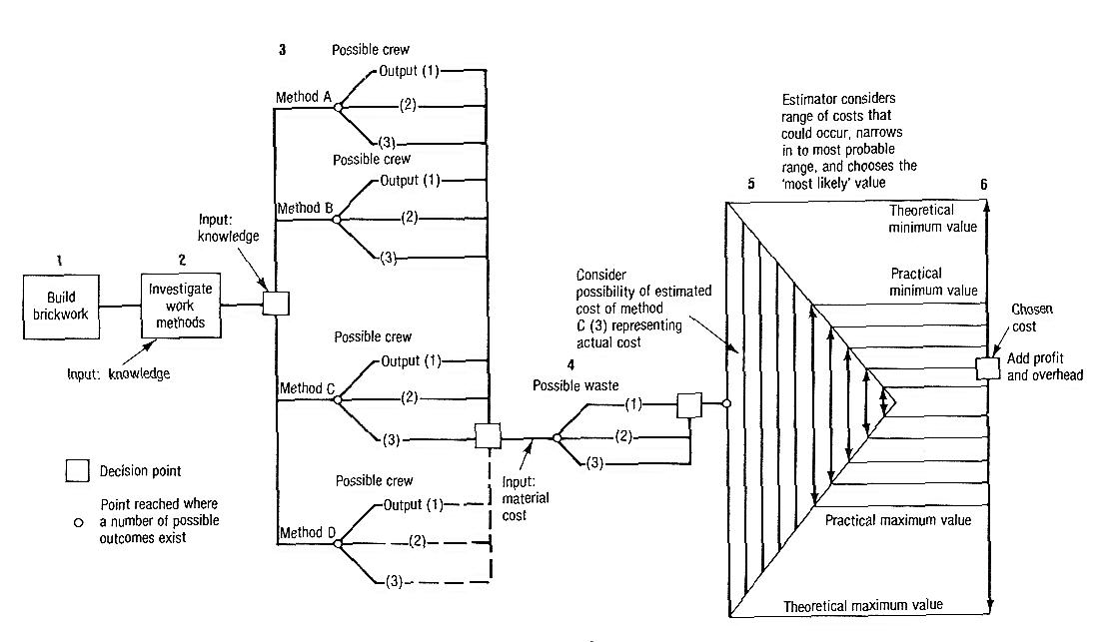
Аналіз проблем у визначенні вартості будівництва, представлений Світовим Банком
1. Проблема вибору ефективної технології
21

Slide 22
Аналіз проблем у визначенні вартості будівництва, представлений Світовим Банком
2. Збір даних для аналізу вартості матеріалів
3. Збір даних для аналізу вартості МіМ
4. Збір даних для аналізу заробітної плати
5. Точність розрахунку вартості будівництва
22

Slide 23
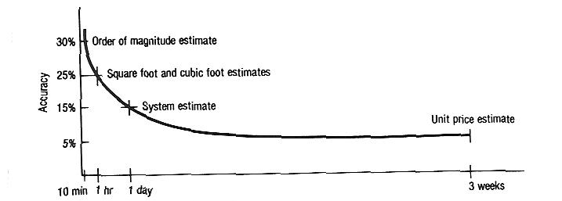
Планування будівництва являється практично головною стадією будівництва. Кошторисна оцінка вартості робіт здійснюється на кожному етапі планування.
Другий віце-президент Міжнародної асоціації інженерів-оцінщиків Шейн Форт щодо точності розрахунків на різних етапах планування:
Етап прийняття рішень – від -25 до +50%;
Стадія проектних рішень – від -10 до +15;
Стадія детального проектування – від -5 до +10%

Slide 24
Висновок:
1. Для ефективної оцінки вартості будівництва на різних стадіях доцільно використовувати укрупнені показники вартості будівництва на передпроектних стадіях та на стадії проектування та виключити контроль за складовими вартості робіт підрядника після проведення процедури закупівлі, залишивши контроль тільки за об’ємами робі та їх якістю.
2. Для ефективного вирішення проблем при визначенні вартості необхідні програмні продукти з визначення вартості будівництва, які б були пов’язані з онлайн базами вартості матеріально-технічних та трудових ресурсів. Відповідно, мають бути створені такі онлайн-бази.

Slide 25
ДЯКУЮ ЗА УВАГУ!

